Slide 1
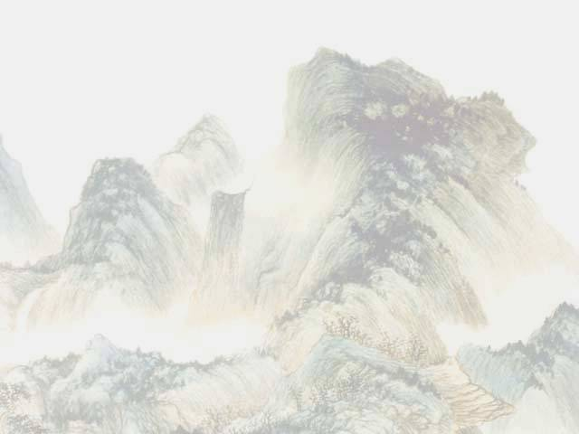
导入
中唐诗概述
中唐时期指从代宗大历六年到文宗太和末年的60多年，“创新”与“求变”是中唐诗歌的主要创作趋向，中唐的社会背景（如藩镇割据、朋党之争、科举考试的弊端以及用人制度诸因素），为诗人群体的产生提供了客观条件；也促使不同群体形成风格各异的诗歌流派。 中唐诗歌大约有以下几派：
⑴中唐诗歌是盛唐诗歌的延续。这时期的作品以表现社会动荡、人民痛苦为主流。白居易是中唐时期最杰出的现实主义诗人。他继承并发展了《诗经》和汉乐府的现实主义传统，从文学理论上和创作上掀起了一个现实主义诗歌的高潮，即新乐府运动。元稹、张籍、王建都是这一运动中的重要诗人。元稹(779--831)的主要作品

Slide 2
是乐府古题19首和新乐府12首。无论从内容还是从形式来说，元诗都非常接近白居易的诗，语言通俗易懂是他们共同的特色，这是源于他们文学观点的一致。张籍和王建虽无明确的文学主张，但他们以丰富的创作成为新乐府运动的中坚。同情农民疾苦是张籍乐府诗的主题，以《野老歌》最为著名。风格与上述几人十分相近的李绅诗作虽不多，但《悯农》诗二首却为他赢得了广泛的读者。
⑵这一时期还另有一派诗人，这就是韩愈、孟郊、李贺等人。他们的诗歌艺术比之白居易另有创造，自成一家。韩愈(768--824)是著名的散文家，他善以文入诗，把新的语言风格、章法技巧带入了诗坛，扩大了诗的表现领域，但同时也带来以文为诗，讲才学，追求险怪的风气。孟郊(751--814)与贾岛(779--843 )都以

Slide 3
“苦吟”而著名，追求奇险，苦思锤炼是他们的共同特点。刘禹锡(772--842)是一位有意创作民歌的诗人，他的许多《竹枝词》描写真实，很受人们喜爱。此外，他的律诗和绝句也很有名。柳宗元(773--819)的诗如他的散文一样，多抒发个人的悲愤和抑郁。他的山水诗情致婉转，描绘简洁，处处显示出他清峻高洁的个性，如《江雪》就历来为人们所传诵。李贺(790--816)在诗歌的形象、意境、比喻上不走前人之路，拥有中唐独树一帜之风格，开辟了奇崛幽峭、浓丽凄清的浪漫主义新天地。、《梦天》等都是充分体现他的独特风格之作。

Slide 4
中唐诗歌的基调：
徘徊苦闷、哀怨惆怅、凄凉感伤。
中唐诗歌的风格：
雕琢炼饰，追求丽藻与远韵的统一；
崇俗尚质，追求浅切尽露的平易之风；
崇奇尚怪，追求“笔补造化”的人工之美。

Slide 5
作者简介
唐代文学家、哲学家，唐宋八大家之一。字子厚。祖籍河东，后迁长安，世称柳河东。因官终柳州刺史，又称柳柳州。与韩愈共同倡导唐代古文运动，并称韩柳。
柳宗元少有才名，早有大志。文以辞采华丽为工。贞元九年（793）中进士，十四年登博学鸿词科，积极参与王叔文集团政治革新。永贞元年（805）九月，革新失败，贬邵州刺史，十一月加贬永州（今湖南零陵）司马。元和十年（815）春回京师，又出为柳州（今属广西）刺史，政绩卓著。十四年十一月逝于任所。被贬期间，南方人士颇有向他求学问业者。

Slide 6
时代背景
公元八○五年，唐德宗李适死，太子李诵（顺宗）即位，改元永贞，重用王叔文、柳宗元等革新派人物，但由于保守势力的反扑，仅五个月，“永贞革新”就遭到残酷镇压。王叔文、王伾被贬斥而死，革新派的主要成员柳宗元、刘禹锡等八人分别谪降为远州司马。这就是历史上所说的“二王八司马”事件。
直到唐宪宗元和十年（815）年初，柳宗元与韩泰、韩晔、陈谏、刘禹锡等五人才奉诏进京。但当他们赶到长安时，朝廷又改变主意，竟把他们分别贬到更荒远的柳州、漳州、汀州、封州和连州为刺史。这首七律，就是柳宗元初到柳州之时写的。

Slide 7
登柳州城楼寄漳汀封连四州
柳宗元
城上高楼接大荒，海天愁思正茫茫。
惊风乱飐芙蓉水，密雨斜侵薜荔墙。
岭树重遮千里目，江流曲似九迴肠。
共来百越文身地，犹自音书滞一乡。

Slide 8
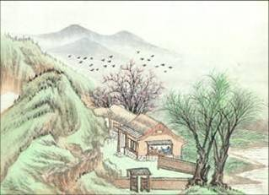
登柳州城楼寄漳汀封连四州
⑴登柳州城楼：既交待了事情，已含触景生情，伤高怀远之意。
⑵寄：只要设身处地，稍加思索，诗人眼望苍茫天地间，百感交集，寄关切之情于同被贬谪的漳、汀、封、连四州。

Slide 9
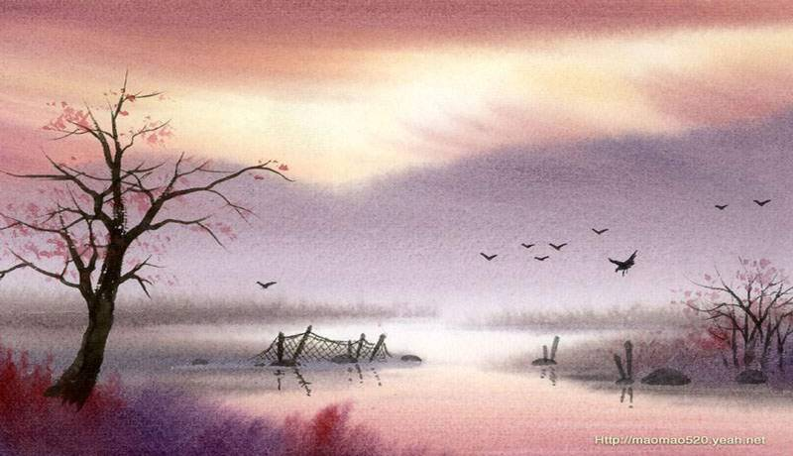
首句“城上高楼”，于“楼”前着一“高”字，立身愈高，所见愈远。作者长途跋涉，好容易才到柳州，却急不可耐地登上高处，为的是要遥望战友们的贬所，抒发难于明言的积愫。“接大荒”之“接”字，是说城上高楼与大荒相接，乃楼上人眼中所见。于是感物起兴，“海天愁思正茫茫”一句，即由此喷涌而出，展现在诗人眼前的是辽阔而荒凉的空间，望到极处，海天相连。而自己的茫茫“愁思”，也就充溢于辽阔无边的空间了。这么辽阔的境界和这么深广的情意，作者却似乎毫不费力地写入了这第一联，摄诗题之魂，并为以下的逐层抒写展开了宏大的画卷。

Slide 10
第二联中，芙蓉与薜荔象征着人格的美好与芳洁；惊风、密雨映射敌对势力。暴风肆虐，抽打着水中的芙蓉；密雨施狂，侵袭着墙上的薜荔。是景语，更是情语，是诗人仕途险恶的写照，诗人对险恶处境的忧虑和愤慨溢于言表。抒发了作者在人生旅途上遭挫折所产生的痛楚和不平。景中之情，境中之意，赋中之比兴，有如水中着盐，不见痕迹。

Slide 11
第三联写远景。由近景过渡到远景的契机乃是近景所触发的联想。自己目前是处于这样的情境之中，好友们的处境又是如何呢？于是心驰远方，目光也随之移向漳、汀、封、连四州。“岭树”、“江流”两句，同写遥望，却一仰一俯，视野各异。仰观则重岭密林、遮断千里之目；俯察则江流曲折，有似九回之肠。景中寓情，愁思无限。以“岭树重遮”、“江流回肠”等景象，诉说了与故友远相隔离，音书难通的愁苦和抑郁。赋中有比，象中含兴，情景交融，楚楚动人。

Slide 12
尾联从前联生发而来，除表现关怀好友处境望而不见的惆怅之外，还有更深一层的意思：望而不见，自然想到互访或互通音问；而望陆路，则山岭重叠，望水路，则江流纡曲，不要说互访不易，即互通音问，也十分困难。这就很自然地要归结到“音书滞一乡”。然而就这样结束，文情较浅，文气较直。作者的高明之处。在于他先用“共来百粤文身地”一垫，再用“犹自”一转，才归结到“音书滞一乡”，便收到了沉郁顿挫的艺术效果。而“共来”一句，既与首句中的“大荒”照应，又统摄题中的“柳州”与“漳、汀、封、连四州”。一同被贬谪于大荒之地，已经够痛心了，还彼此隔离，连音书都无法送到！读诗至此，余韵袅袅，余味无穷，而题中的“寄”字之神，也于此曲曲传出。可见诗人用笔之妙。

Slide 13
二读诗歌 品评手法
诗人如何以哀景写哀情的？
诗人正是通过“高楼大荒”，“海天茫茫”，“惊风乱飑”，“密雨斜侵”，“岭树重遮”，“江流曲回”，“百越文身地” 这些哀苦无比的景色的铺叙，景中见情地把自己被贬谪的无限哀情表达了出来

Slide 14
这首诗抒发了作者怎样的思想感情？
即景抒怀。通过登楼远望，抒发了诗人离乡别友的悲苦和对挚友的深情怀念，流露出对时事艰危、环境险恶的忧伤和不平。

Slide 15
《登柳州城楼寄漳汀封连四州刺史》，是一首以慷慨悲健见长的律诗为唐代七律名篇。是作者被贬后怀念友人之作，抒写了共同的政治抱负和共同的政治命运而形成的友情。面对满目异乡风物，不禁慨叹世路艰难，人事变迁，故诗中情感多悲凉哀怨。

